Slide 1
计算机网络
实验课程注意事项及编程作业1讲解
助教：文静静、胡景瑞、罗杨宇、陈力、
雷玮琛、蔡天顺、王政清
计算机网络与信息安全研究室
计算机学院&网络空间安全学院

Slide 2
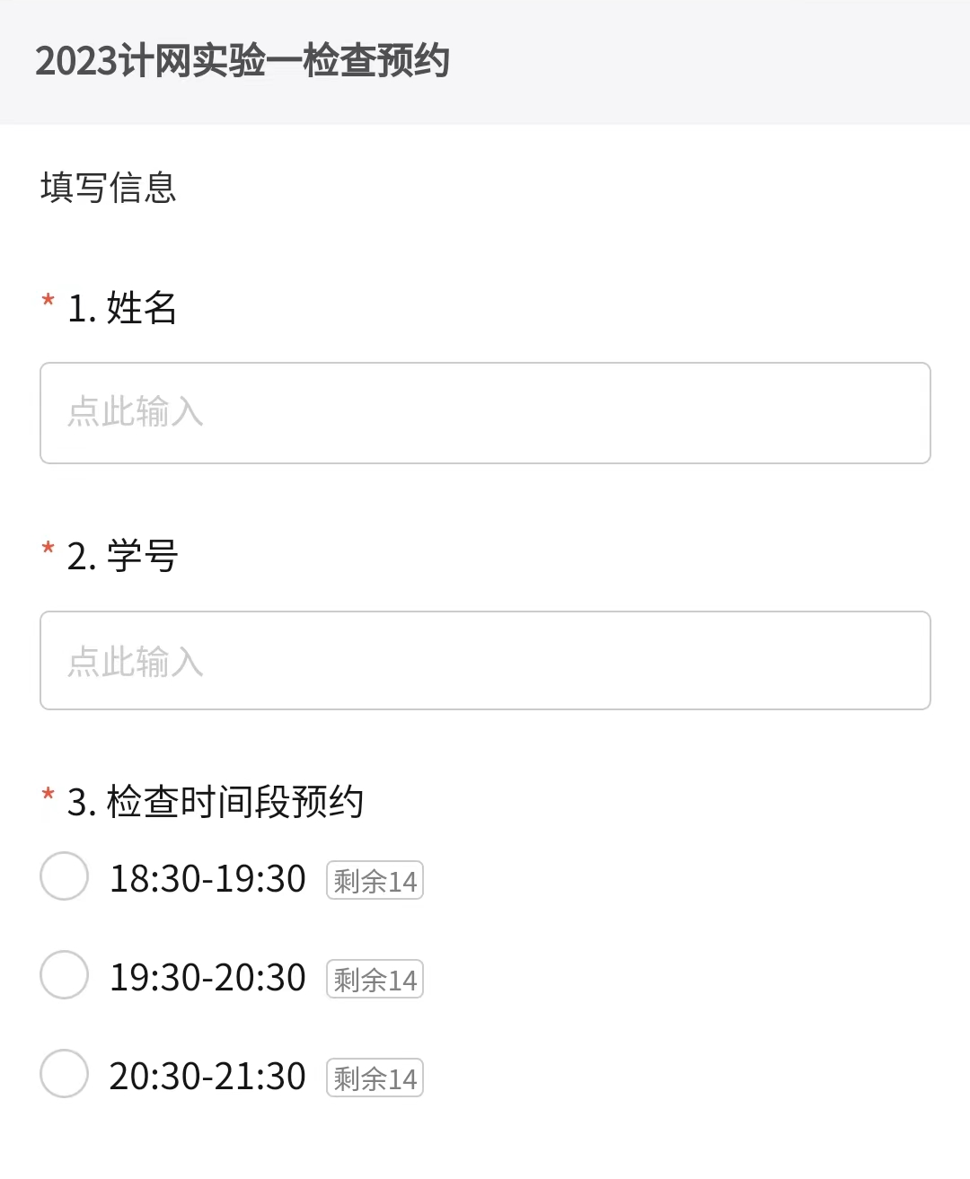
实验课程注意事项
共计6次编程作业（1次抓包分析、 1次数据分析统计），第1-5次作业需在上机课上检查，第6次作业自行提交。
分组预约制度：共7位助教，通知信息在每组的微信群中，检查之前预约时间，避免等待；
如有问题通过飞书联系助教
第一组：罗杨宇
第二组：胡景瑞
第三组：蔡天顺
第四组：陈力
第五组：王政清
第六组：雷玮琛
第七组：文静静

Slide 3
实验课程注意事项
共计6次编程作业（1次抓包分析、 1次数据分析统计），第1-5次作业需完成上机课检查，第6次作业自行提交。
检查截止时间：预计2-3周一次作业；
第一个 ddl 之前得分*100%，第二个 ddl 之前得分*80%；第二个 ddl 后计 0 分。
作业上传方式：作业上传到学院网站，以学院网站提交时间为最终提交时间；
检查附件是否提交成功，无论什么原因，提交时间超过 ddl 按照规则计分。
按照作业要求提交内容，漏交补交超出时间按最后提交时间算，提交格式为“学号-姓名-编程/书面作业N”。
考勤签到：实验课如需签到会提前通知；抄袭、代查：一律 0 分
使用 C/C++、推荐使用 Windows 系统

Slide 4
实验1：利用Socket，编写一个聊天程序
实验要求：
给出聊天协议的完整说明；
利用 C 或 C++ 语言，使用基本的 Socket 函数完成程序。不允许使用 CSocket 等封装后的类编写程序；
使用流式套接字、采用多线程（或多进程）方式完成程序；
程序应该有基本的对话界面，但可以不是图形界面。程序应该有正常的退出方式。
完成的程序应该支持多人聊天，支持英文和中文聊天；
编写的程序应该结构清晰，具有较好的可读性；
在实验中观察是否有数据丢失，提交可执行文件、程序源码和实验报告。

Slide 5
实验1：利用Socket，编写一个聊天程序
讲解要求：没来讲解、抄袭、代查等以0分计
每人讲解5分钟左右，必须提前预约；
后面检查时间比较紧张时，会有加课（预计周六晚上）；
需运行程序并进行展示（要求有必要的日志输出）；
主要讲解传输流程以及协议部分（协议的完整性和程序的功能性实现是主要评分点）；
DDL 之前进行讲解！

Slide 6
实验1：利用Socket，编写一个聊天程序
评分标准：
没来讲解、抄袭、代查等以0分计；
前期准备（10分）；
协议设计（15分）；
实验过程（35分）；
程序及规范性（20分）；
实验报告（20分）。

Slide 7
实验1：利用Socket，编写一个聊天程序
报告要求：提交源码+可执行文件+报告（pdf）
源码为 .c/.h/.cpp 文件，可执行文件为 exe 文件（不要交任何 Visual Studio 项目工程文件），报告必须为 pdf 格式；（交错、少交漏交没有第二次机会！！！）
协议设计（消息类型、语法、语义、时序等）；
完整性、创新性（不要光粘贴 TCP 和 UDP 的协议）
各模块功能（主要各函数、类的功能以及核心代码展示及讲解）；
不能光粘代码不分析
程序界面展示及运行说明，要有截图示意；
如何运行，运行界面、运行结果，如何结束运行，运行逻辑合理性
实验过程中遇到的问题及分析。
遇到的问题、实验完成的思考、讲解时助教提的问题….

Slide 8
提问
Any questions?

Slide 9
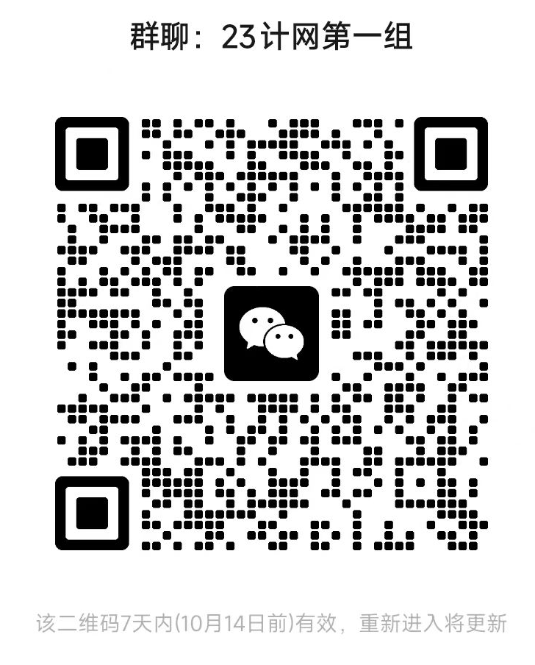
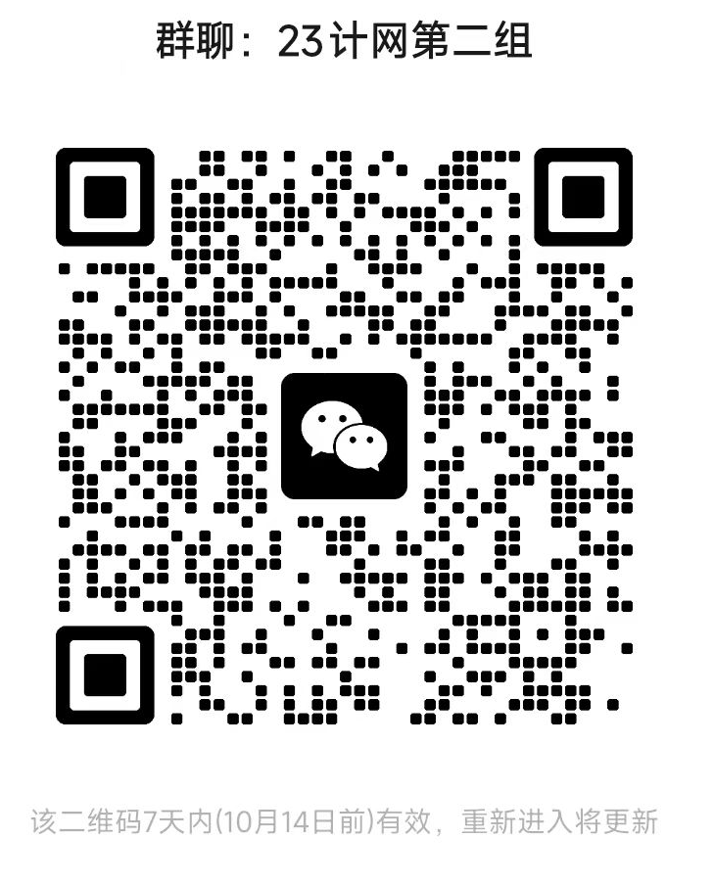
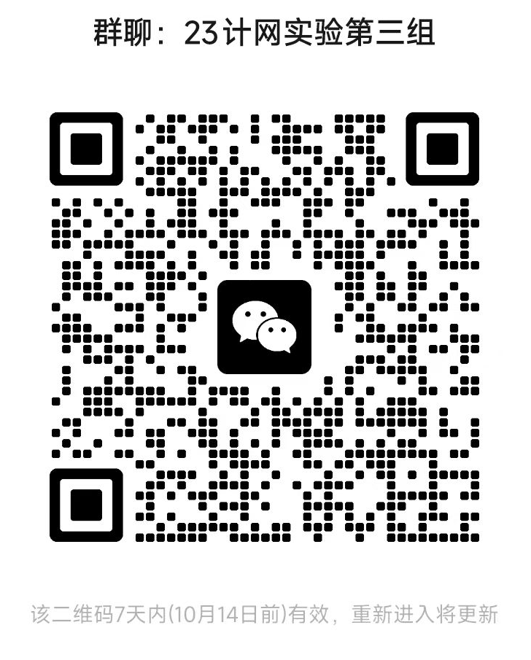
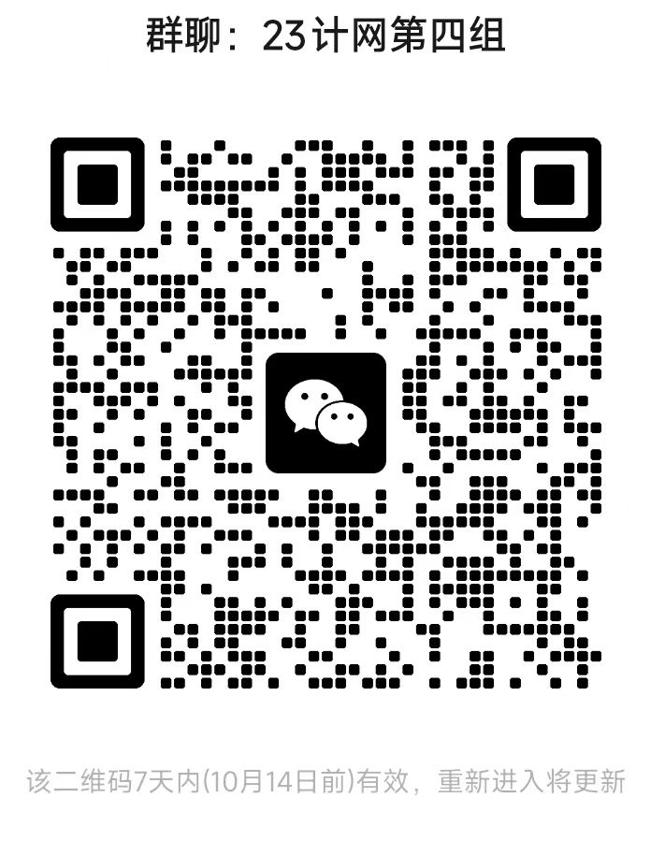
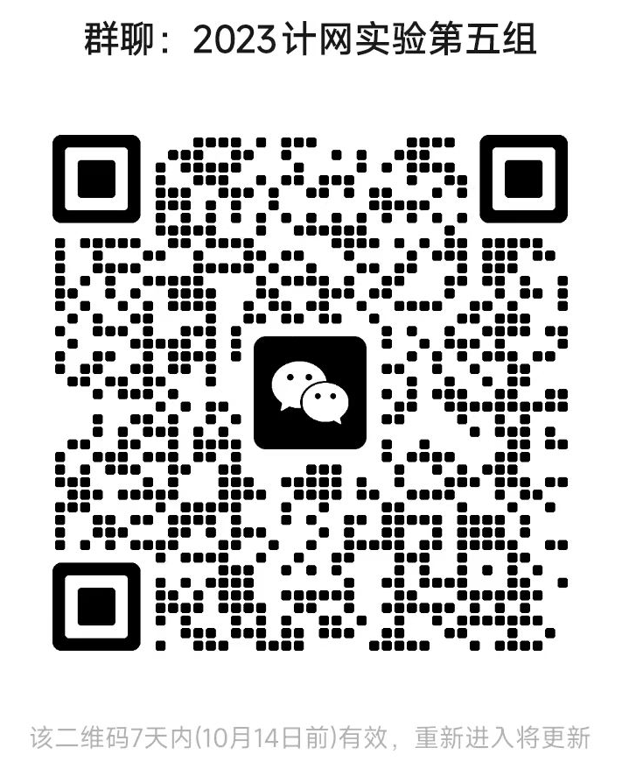
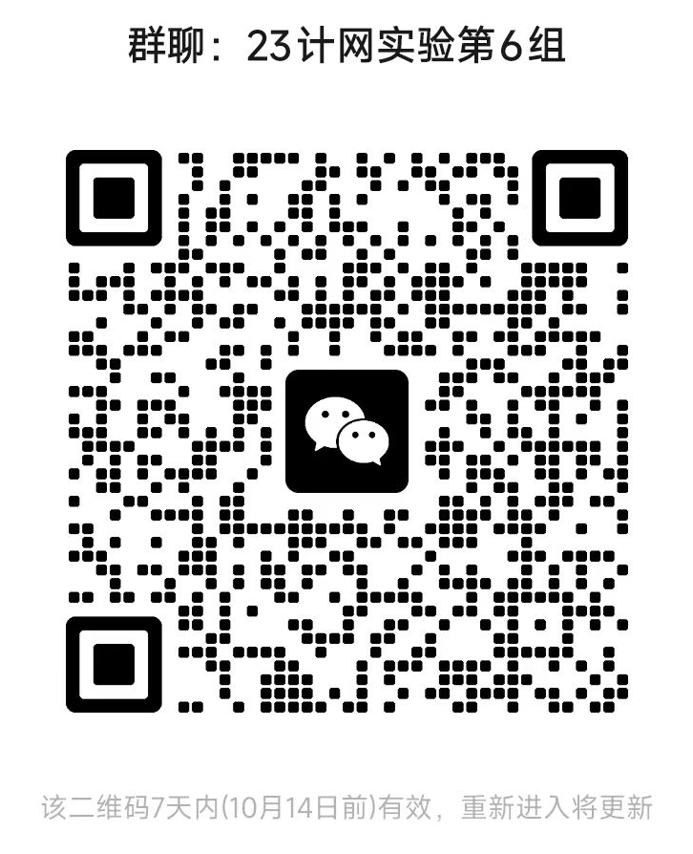
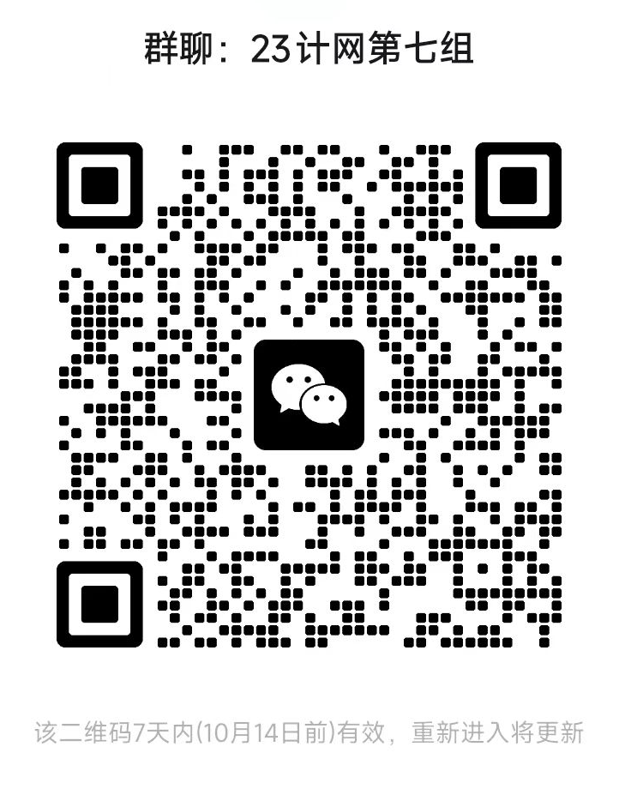
微信群

